Slide 1

第8章 单片机的串行接口-1

Slide 2
本章介绍的主要内容
★串行通信的基本概念
★串行通信接口结构和工作原理
★串行通信的控制寄存器
★串行通信的应用编程

Slide 3
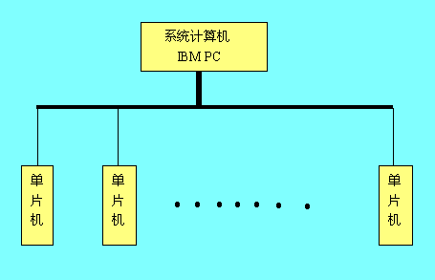
8 · 1 概 述 单片机应用与数据采集或工业控制时，往往作为前端机安装在工业现场，远离主机，现场数据采用串行通信方式发往主机进行处理，以降低通信成本，提高通信可靠性。如下图所示。

Slide 4
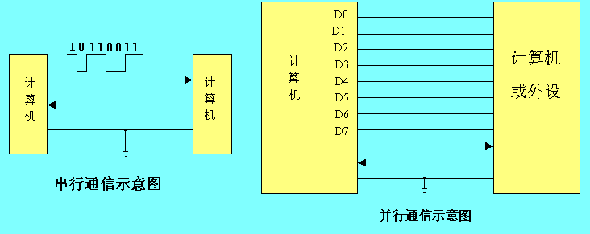
★ 数据通信方式有两种：并行通信与串行通信。
下面是两种通信方式的示意图：

Slide 5
★并行通信： 所传送数据的各位同时发送或接收，
数据有多少位就需要多少根数据线。
特点： 速度快，成本高，适合近距离传输
(如计算机并口，打印机，8255 )。
★串行通信：所传送数据的各位按顺序一位一位
地发送或接收。 只需1~2 根数据线。
（如双向通信发送和接收各需1根数据线)
特点：速度慢，成本低，适合远距离传输。

Slide 6
通信的双方应该有一个约定，数据是什么格式，什么时候开始发送，什么时候发送完毕；接收方收到的信息是否正确等，这就是通信协议。 ★串行通信的分类：异步通信和同步通信
一、异步通信：
异步串行通信一帧数据格式：
1个起始位 “0”，表示字符的开始，然后是5～8位数据即该字符的代码，规定低位在前，高位在后，接 下来是奇偶校验位(可省略)，最后以停止位“1”表示字符的结束。

Slide 7
n-1
第n个字符（一帧）
n+1
…
…
P
1
0
D0
D1
D2
D3
D4
D5
D6
D7
P
1
0
D0
起始位
校验位
停止位
数据位（5～8位）
上面是一帧数据为11位的格式。

Slide 8
二、同步通信
在同步通信中，发送方在数据或字符开始用同步字符(常约定1～2个字节)指示一帧的开始 ，由时钟来实现发送端和接收端同步，接收方一旦检测到与规定的同步字符符合，下面 就连续按顺序传送若干个数据 ，最后发校验字节。见下图：
….
数据1
数据2
数据n
同步字符2
同步字符1
连续传送n 个数据
校验

Slide 9
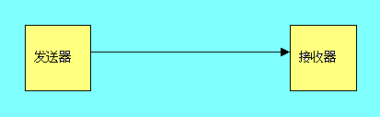
三、单工、半双工、全双工通信方式
按通信方向分类：单工、半双工、全双工通信方式
1．单工方式
一端只能发送，另一端只能接收
2. 半双工方式
数据可以双向传送，但不能同时发送和接收， 只能分时发送和接收。

Slide 10
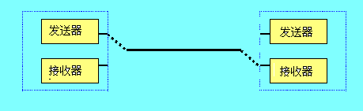
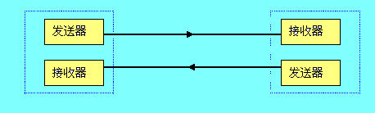
3. 全双工方式
通信双方可以同时发送和接收数据。

Slide 11
1.实现数据格式化 因为CPU发出的数据是并行数据，接口电路应实现不同串行通信方式下的数据格式化任务， 如自动生成起、止位的帧数据格式(异步方式)或在待传送的数据块前加上同步字符等。
在串行传输中，通信的双方都按通信协议进行。所谓通信协议就是通信双方必须共同遵守的 一种约定，包括数据的格式、同步的方式、传送的步骤、检纠错方式及控制字符的定义 等。
8.1.3 串行接口的任务

Slide 12
2.进行串、并转换
在发送端，接口将CPU送来的并行数据转换成串行数据进行传送；而在接收端，接口要将接 收到串行数据变成并行数据送往CPU，由CPU进行处理。
3.控制数据的传输速率
接口应具备对数据传输率（即波特率）的控制选择能力，即具有波特率发生器。
4.进行传送错误检测
在发送时，对传送的数据自动生成校验位或校验码，在接收时能检查校验位或校验 码，以确定传送中是否有错误。

Slide 13
51单片机内有一个全双工的异步通信接口，通过对串行接口写控制字可以选择其数据格式，同时内部有波特率发生器，提供可选的波特率，可完成双机通信或多机通信。
8.1.4 串行通信接口
串行接口通常分为两种类型：
1.串行通信接口（ch8-本章介绍）
指设备之间的互连接口。

Slide 14
2串行扩展接口(ch11-不作要求)
是设备内部器件之间的互连接口，常用的有SPI、I2C等。串行扩展接口的芯片很多，可以根据需要选择。特点：芯片体积小，采用串行总线技术，控制较复杂。

Slide 15
8.1.5 波特率和发送接收时钟
1.波特率
单位时间内传送的信息量，以每秒传送的二进制位数为单位。 bit/s (bps)
如：100字符/秒，1个字符8位有效位，3位辅助位（起始、停止、校验），共11位，
波特率： 100×11=1100（波特）
平均每位传送占用时间
Td = 1/1100=0.909ms

Slide 16
2. 发送、接收时钟
在串行传输中，二进制数据序列是以数字波形出现的，发送时在发送时钟作用下将发送移位寄存器的数据串行移位输出；在接收时，在接收时钟的作用下将通信线上传来的数据串行移入移位寄存器，所以发送时钟和接收时钟也可称作移位时钟。能产生时钟的电路称为波特率发生器。

Slide 17
在单片机中，发送/接收时钟可以由系统时钟 f_{osc} 产生，这种波特率称为固定波特率方式。
也可以由单片机内部定时器T₁ 产生， T₁ 工作于自动再装入 8 位定时方式（方式 2），由于定时器的计数初值可以人为改变，T₁ 产生的时钟频率也就可变，这种称为可变波特率方式。
单片机串行通信的波特率选择因工作方式不同而不同。

Slide 18
8.1.6 通信线的连接 通信速率和通信距离这两个方面是相互制约的，降低通信速率，可以提高通信距离. 不同的通信距离，串行通信电路有不同的连接方法.

Slide 19
近距离传送电路（1.5米）
RXD
TXD
GND
RXD
TXD
GND
较远距离传送电路（15米）
微机其他设备
微机
RXD
TXD
GND
RXD
TXD
GND
电
平
转
换
电
平
转
换
RXD
TXD
GND
RXD
TXD
GND

Slide 20
近距离传送（1.5米左右），单片机之间可直接连接（TTL电平）。
较远距离传送（15米左右），加电平转换电路实现（RS-232C电平) 。
如果更远距离（上千米）传送，数字信号通过调制器变成模拟信号通过电话线传送到对方，接收方通过解调器将模拟信号转换成数字信号接收。（调制解调器MODEM）

Slide 21
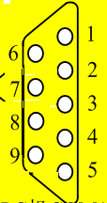
8.1.7 关于RS－232C
RS-232C是美国电子工业协会（EIA）公布的一种异步通信标准。 它对信号线、电气特性、连接器都作了明确规定。RS-232C的连接器有25针和9针两种，目前微机上都采用9针的连接器，见图。
引脚和信号:
引脚3 TXD ---数据发送
引脚2 RXD ---数据接收
引脚5 GND --- 地
其他为握手信号，见教材。
设备之间通信的距离不大于15米
最大传输速率20KB/S
DSR
RTS
CTS
RI
DCD
RXD
TXD
DTR
GND

Slide 22
电气特性
●采用负逻辑：“1” —— -3V ∽ -15V
“0”—— +3V ∽ + 15V
因为单片机的逻辑电平是 “1” — +5V， “0”——0V
当计算机采用RS-232标准时必须通过电平转换，
TTL电平可以由专用集成电路转换成RS-232C标准;
如: MC1488 或 75188 TTL RS232C
从MC1489 或 75189 RS232C TTL
MC1488等需采用±12V电源，一般在单片机通信中大量使用的是只需要+5V电源、且希望发送和接收的一体化芯片。如：MAX232芯片。

Slide 23
MAX232 是EIA和TTL电平转换芯片。内部具有电压
提升电路，并有两路接收器和发送器，仅需外接5个电
容和一个+5V电源。MAX232的引脚和连线电路如下图：

Slide 24
1.单片机和单片机之间的连接
8.1.8 单片机串行通信电路
RXD
TXD
GND
RXD
TXD
GND
8xx51
8xx51
2. 单片机和PC机的通信连接
MCS—51和PC机的双机通信见下图

Slide 25
PC 机内有COM1~COM4，它们采用的是EIA电平，所以单片机方必须加接MAX232芯片后才能和它相连。

Slide 26
8.2 MCS-51的串行口结构与工作原理
51单片机有一个可编程的全双工异步串行通信接口，它可作异步串行通信（UART）用，也可作同步移位寄存器，其帧格式可有8位、10位或l l位，并能设置各种波特率，给使用者带来很大的灵活性。
一、串行口的内部结构

Slide 27
门
TXD(P3.1)
发送
SBUF
（99H）
8
shift
定
时
器
T1
fosc
2
发送控制器
串寄
行存
控器
制
SCON
（98H）
内 部 总 线
中断
TI
分频器
RI
接收控制器
接收
SBUF
（99H）
shift
8
输入移位寄存器
RXD(P3.0)
图8.7 串行口结构框图

Slide 28
5 l 单片机通过引脚RXD(P3.0)-数据接收端 和引脚TXD(P3.l)-数据发送端与外界进行通信。
图中有两个物理上独立的接收、发送缓冲器SBUF，它们占用同一地址99H，可 同时发送、接收数据。
● 发送缓冲器只能写入，不能读出，CPU写SBUF，一方面修改发送寄存器，同时启动数据串行发送；
MOV SBUF，A (发送指令）
● 接收缓冲器只能读出、不能写入。读SBUF，就是读接收寄存器。
MOV A，SBUF (接收指令）

Slide 29
二、串行通信的传送过程用下面简图说明
甲方（发送）
乙方（接收）
CPU
CPU
并行数据
并行数据
MOV SBUF , A
MOV A , SBUF
TI
RI
串行数据
SBUF
SBUF
shift
shift
甲方发送时，CPU执行指令 MOV SBUF , A 启动了发送过程，数据并行送入SBUF ，在发送时钟 shift的控制下由低位到高位一位一位发送，乙方在接收时钟 shift 的控制下由低位到高位 顺序进入移位寄存器SBUF ，甲方一帧数据发送完毕，置位发送中断标志

Slide 30
TI，该位可作为查询标志（或引起中断），
CPU可再发送下一帧数据 。乙方一帧数据到齐
即接收缓冲器满，置位接收中断标志RI，该位
可作为查询标志（或引起接收中断），通过
MOV A ,SBUF CPU将这帧数据并行读入。
由上述可知：
甲、乙方的移位时钟频率应相同，即应具有相同的波特率，否则会造成数据丢失。
发送方是先发数据再查标志TI，接收方是先查标志RI再收数据。

Slide 31
三、波特率的设定
波特率发生器可以有两种选择：
1. 定时器T1作波特率发生器，改变计数初值就可以改变串行通信的速率，称为可变波特率。
2. 以内部时钟的分频器作波特率发生器，因内部时钟频率一定，称为固定波特率
8.3 串行口的控制寄存器
51单片机串行口是一个可编程的接口，编程时主要是对两个特殊功能寄存器SCON 和PCON的控制。

Slide 32
8.3.1 串行口控制寄存器 SCON（98H)
用以存放串行口的控制和状态信息。
8XX51串行通信的方式选择 ,接受和发送控
制及串行口的标志均由专用寄存器SCON控制
和指示,其格式如下:
SM0 | SM1 | SM2 | REN | TB8 | RB8 | TI | RI
方式选择 |  | 多机控制 | 串行接收 允许/ 禁止 | 欲发的第九位 | 收到的第九位 | 发送中断有/无 | 接收中断有/无

Slide 33
SM0.SM1:串行口工作方式控制位。
0 0---方式0, 0 1---方式1
1 0---方式2, 1 1---方式3
REN：串行接收允许位。
0---禁止接收, 1---允许接收
TB8: 在方式2、3时，存放要发送的第9位数据。
RB8: 在方式2、3中，存放收到的第9位数据,
该数据来自发送方的TB8。
TI: 发送中断标志位。发送前必须用软件清零，发
送过程中TI保持零电平,发送完一帧数据后，由
硬件置 “1”；如果再发送，必须用软件再清零。

Slide 34
RI: 接收中断标志位。接收前,必须用软件清零,接 收过程中RI保持零电平，接收完一帧数据后由片内硬件自动置“1”。如果再接收必须用软件清零。
SM2:多机通信控制位，仅用于方式2和方式3。
发送机设置SM2=1 (程序设置),
TB8=1作为地址帧寻找从机,
TB8=0作为数据帧进行通信，
接收机SM2=1,若RB8=1,激活RI,引起接收中断.
RB8=0,不激活RI,不引起中断.
SM2=0, 激活RI引起接收中断。
（详见8.5.3—补充内容）

Slide 35
8 .3. 2 电源控制寄存器PCON(87H)
PCON的格式如下图所示,串行通信只用其中的最高位SMOD，是串行口波特率的倍增控制位。
PCON
SMOD | X | X | X | X | X | X | X
87H
SMOD : 在计算串行方式 1、 2、 3的波特率时,
SMOD＝ 0—波特率不加倍;
SMOD＝ 1—波特率加倍
PCON的字节地址为87H,无位地址， 只能字节
寻址，初始化时SMOD=0。

Slide 36
8.4 串行口的工作方式
根据串行通信数据格式和波特率的不同, 51系列单片机的串行通信有四种工作方式,通过编程进行选择,各工作方式的特点如下:
1.方式0
方式0的数据格式为8位,低位在前,高位在后
RXD为串行数据的发送端或接收端,
TXD输出频率为fosc/12的时钟脉冲。
波特率固定为fosc/12 (fosc为晶振频率)

Slide 37
移位寄位器方式多用于接口的扩展,当用单片机构成系统时,往往感到并行口不够用,此时可通过外接串入并出移位寄存器扩展输出接口；通过外接并入串出移位寄存器扩展输入接口（可见8.6中应用举例)。
2.方式1
为10位异步通信方式, 每帧数据由1个起始位“0”，8个数据位 和1个停止位“1”共10位构成。其中起始位和停止位在发送时是自动插入的。
以TXD为串行数据的发送端,T1提供移位时钟, RXD为数据的接收端,由T1提供移位时钟,波特率可变。

Slide 38
波特率=(2^{SMOD}/32)×(T1的溢出率)
=(2^{SMOD}/32)×(fosc/12(256-x) )
根据给定的波特率,可以计算T1的计数初值x。
3. 方式 2
11位异步发送/接收方式，即每帧数据由有1个起 始位“0”，9个数据位和1个停止位“1”组成。发送时第9位数据由SCON寄存器的TB8位提供，而接收到的第9位数据存放在SCON寄存器的RB8位。
第9位数据可作为检验位，也可用于多机通信中识别传送的是地址还是数据的特征位。
波特率固定为(2^{SMOD}/64)×fosc.

Slide 39

4. 方式3
数据格式同方式 2，所不同的是波特率可变，计算方式同方式 1。
请 看 下 一 节

